Slide 1



Google Analytics4 가이드 ( 임대형 사이트 - 전자상거래 설치편)
작성자 : 연구소 데이터분석팀 엄태영
작성일 : 2023-02-28

Slide 2

목차
GA/GTM 계정 생성
Google Analytics4 계정 생성하기
Google Tag Manager 계정 생성하기
GTM 추적코드 설치
설치 전 공통 가이드
이벤트 별 주요 매개변수
카페24 – GTM추적코드 설치하기
고도몰 – GTM추적코드 설치하기
메이크샵 – GTM추적코드 설치하기
전자상거래 dataLayer 설치
설치 전 공통 가이드
카페24 – 전자상거래 설치하기
고도몰 – 전자상거래 설치하기
메이크샵 – 전자상거래 설치하기
5. GTM 설정
GA4 기본셋팅
GA4 전자상거래 이벤트 설정 - view_item_list
GA4 전자상거래 이벤트 설정 - view_item
GA4 전자상거래 이벤트 설정 - add_to_cart
GA4 전자상거래 이벤트 설정 - begin_check_out
GA4 전자상거래 이벤트 설정 – purchase
6. 디버깅
GTM에서 디버깅하기
GA4에서 디버깅하기
GA4에서 실시간데이터 확인하기

Slide 3


GA / GTM 계정 생성

Slide 4
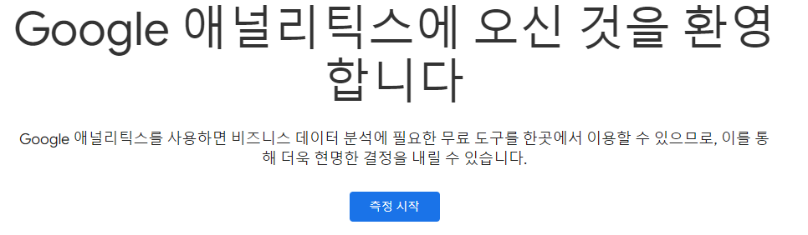
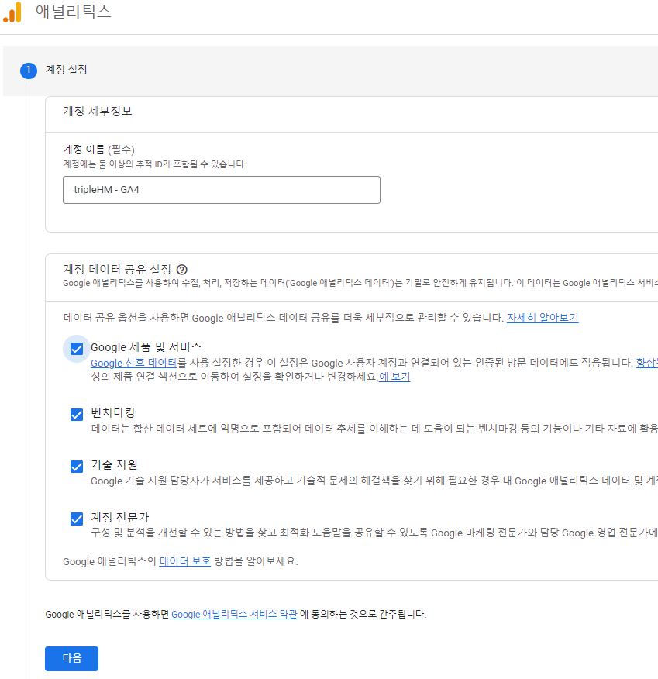
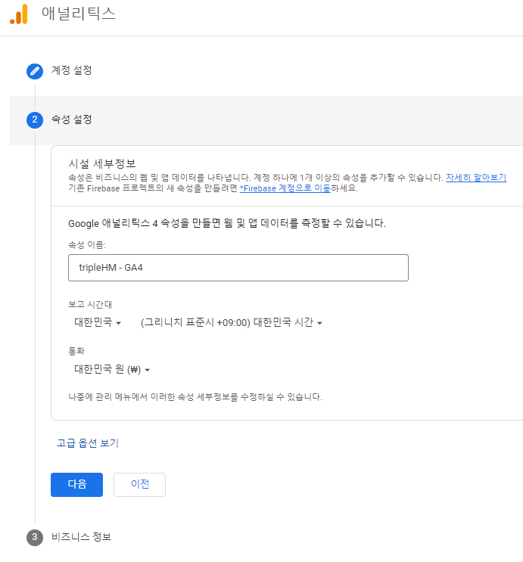
Google Analtyics4 계정 생성하기
1. Google Analytics에 접속합니다 (아래 링크)
https://analytics.google.com/analytics/web/#/
2. 측정시작 버튼을 클릭합니다.
3. 계정 설정
- 계정 이름을 넣어주시면 됩니다. - EX) 회사이름, 단체명 등
속성 설정
- 속성 이름을 입력 후 보고 시간대와 통화는
현지에 맞게 설정해주시면 됩니다.
1
2
3

Slide 5
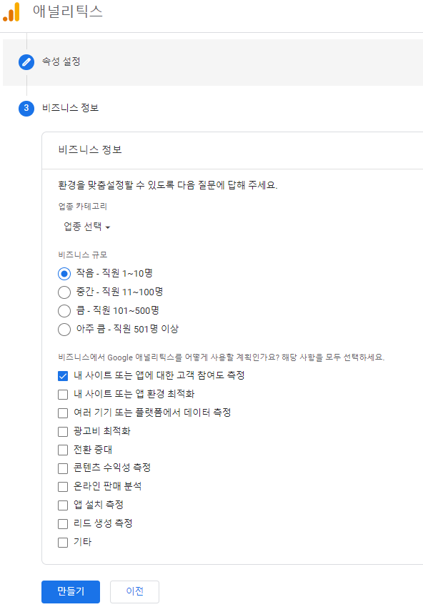
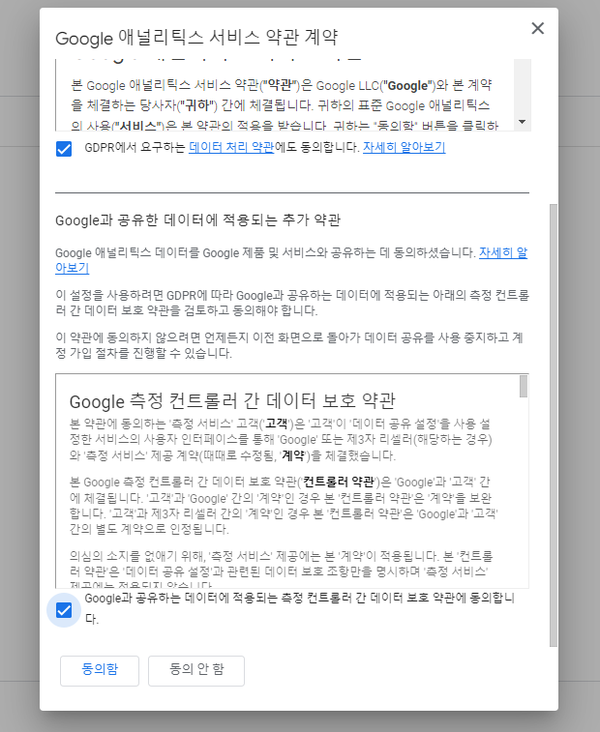
Google Analtyics4 계정 생성하기
1. 비즈니스 정보
- 어떠한 목적으로 만드는지 선택해주시고
만들기 버튼을 클릭해주시면 됩니다.
2. 동의 버튼을 눌러주시면 됩니다.
1
2

Slide 6
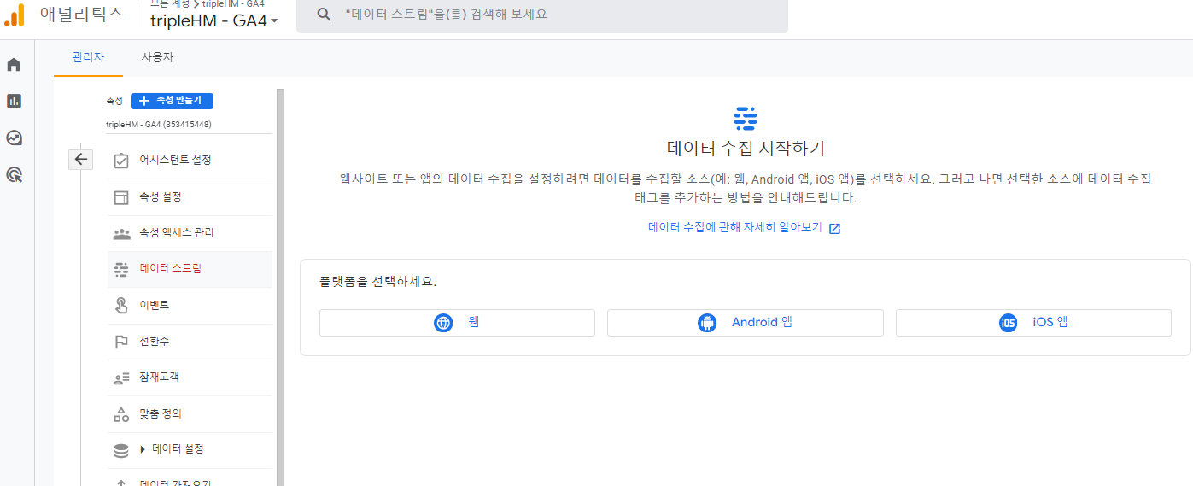
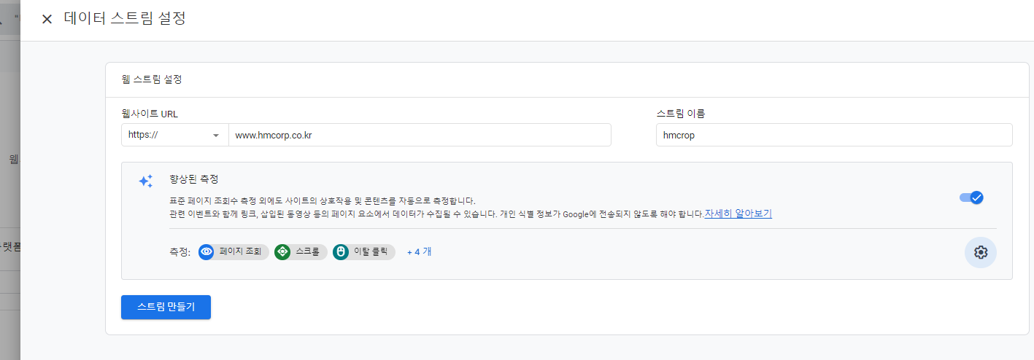
Google Analtyics4 계정 생성하기
1. 플랫폼을 선택합니다.
2. 웹사이트 URL 및 스트림 이름을
넣어주시면 됩니다.
1
2

Slide 7
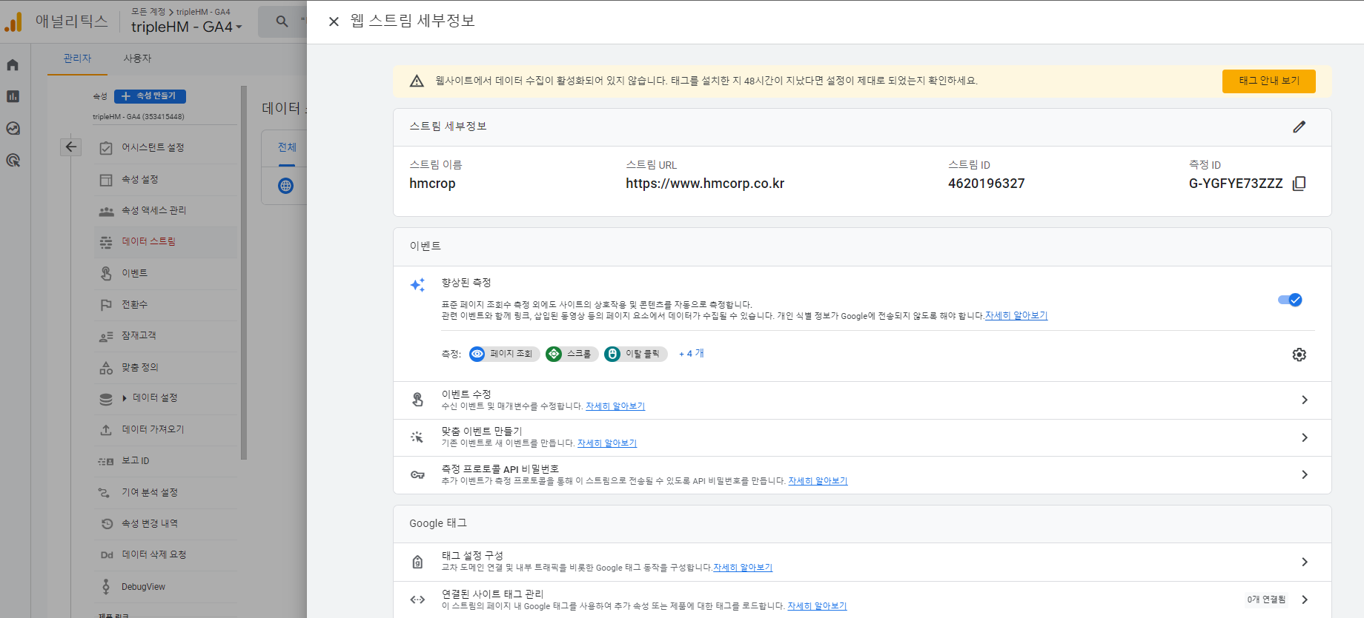
Google Analtyics4 계정 생성하기
계정 생성이 완료되었습니다.
측정 ID를 확인 할 수 있습니다.
- 측정 ID는 이후 GTM 설정 시 반드시
필요합니다.
1
2

Slide 8
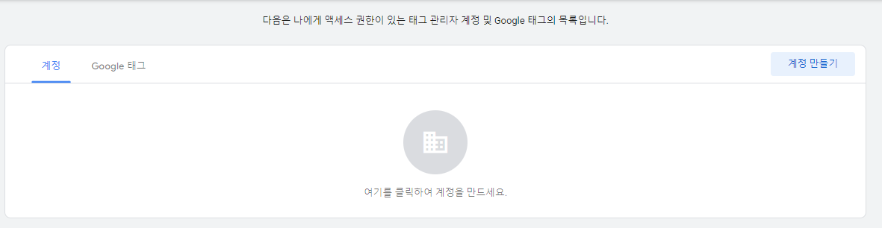
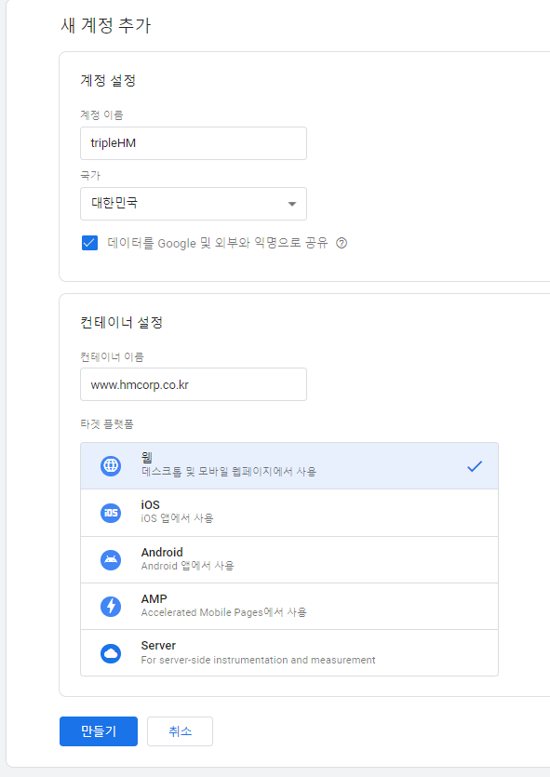
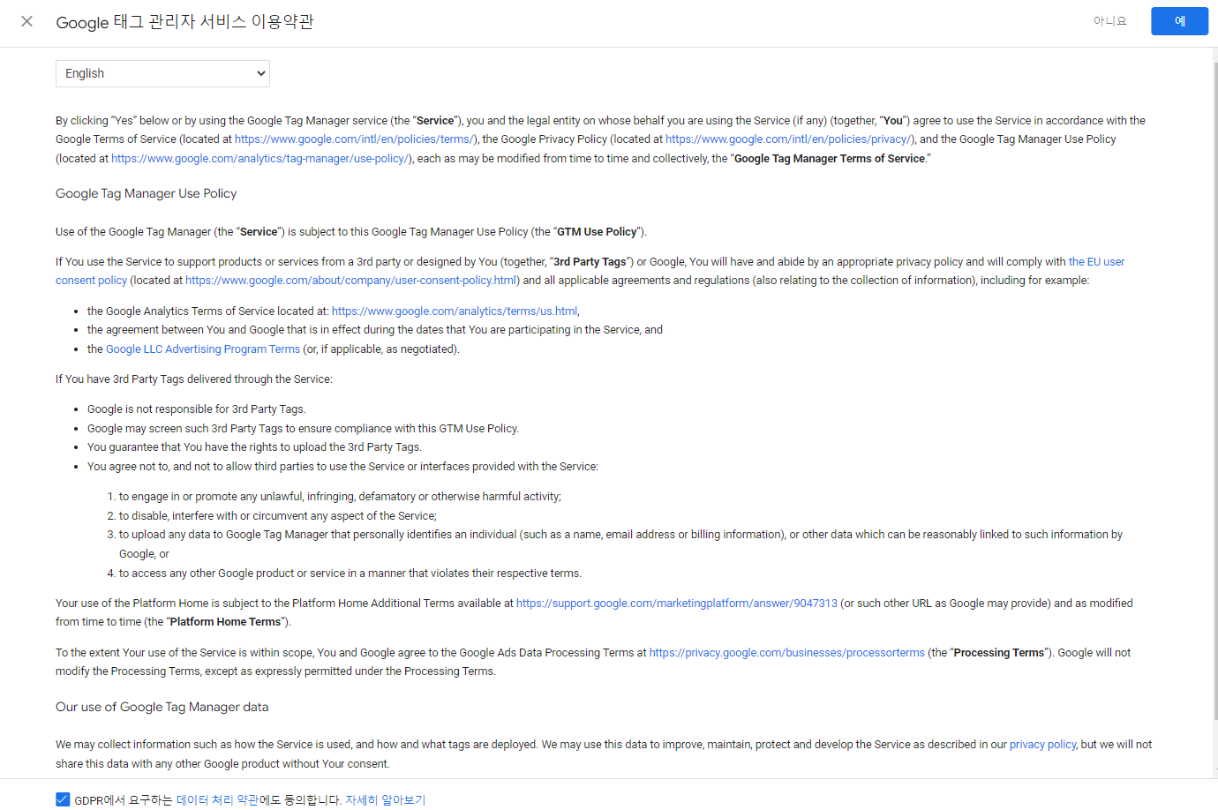
Google Tag Manager 계정 생성하기
1
2
1. GoogleTagManager에 접속합니다 (아래 링크)
https://tagmanager.google.com/
2. 우측 상단 계정 만들기 버튼을 클릭합니다.
3. 새 계정 추가
- 계정 이름을 넣어주시면 됩니다. - EX) 회사이름, 단체명 등
- 컨테이너 이름과 플랫폼을 설정합니다.
4. 서비스 이용약관에 동의합니다.
4
3

Slide 9
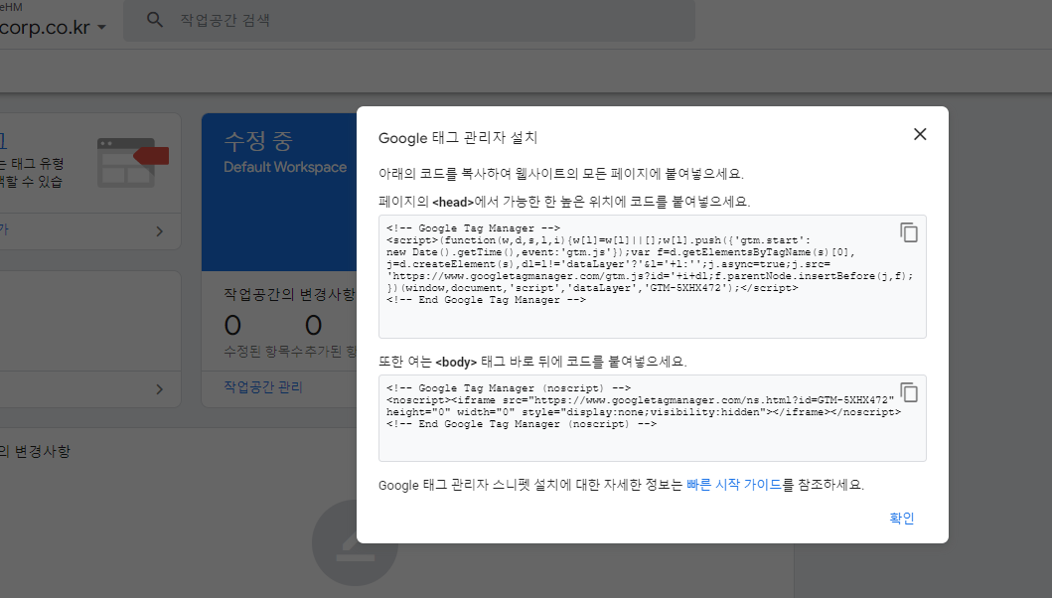
Google Tag Manager 계정 생성하기
1. 서비스 이용약관 동의 시 해당 화면이
노출됩니다.
2. 화면에 보여지는 코드는 GTM 추적코드이므로
이후 사이트에 설치해야할 중요한 코드입니다.
3. GTM 추적코드 설치내용은 다음 슬라이드에서
확인이 가능하며, 임대형 사이트 별 설치
가이드를 확인 하실 수 있습니다.

Slide 10


GTM 추적코드 설치

Slide 11
설치 전 공통 가이드
1. 구글태그매니저 추적코드 (공통태그)는 모든 페이지에서 항상 실행되어야 합니다.
2. 이를 위해 일반적으로는 공통 레이아웃의 헤드(head)영역에 코드를 설치합니다.
3. 공통 레이아웃 이외에도 공통 header 혹은 footer파일에도 설치 가능합니다.
4. 디자인 편집 기능 내 (상단) 공통 레이아웃이 존재하므로 이곳에 스크립트를 추가합니다.
5. 혹은 스크립트 관리 메뉴를 이용하여 스크립트를 추가합니다.
6. 구글태그매니저 추적코드 예시는 아래와 같습니다.
<!-- Google Tag Manager -->
<script>(function(w,d,s,l,i){w[l]=w[l]||[];w[l].push({'gtm.start':
new Date().getTime(),event:'gtm.js'});var f=d.getElementsByTagName(s)[0],
j=d.createElement(s),dl=l!='dataLayer'?'&l='+l:'';j.async=true;j.src=
'https://www.googletagmanager.com/gtm.js?id='+i+dl;f.parentNode.insertBefore(j,f);
})(window,document,'script','dataLayer','GTM-XXXXXXX');</script>
<!-- End Google Tag Manager -->
7. 설치이후 정상 설치 여부는 GTM에 접속하여 확인 할 수 있습니다.
8. 또는, chrome 확장 프로그램 중 GoogleTagAssistantLegacy 혹은 omnibug를 이용할 수도 있습니다.
※ GTM 자세한 내용은 구글에서 제공하는 관련 document 를 통해 확인 할 수 있습니다.

Slide 12

카페24 – GTM 추적코드 설치

Slide 13
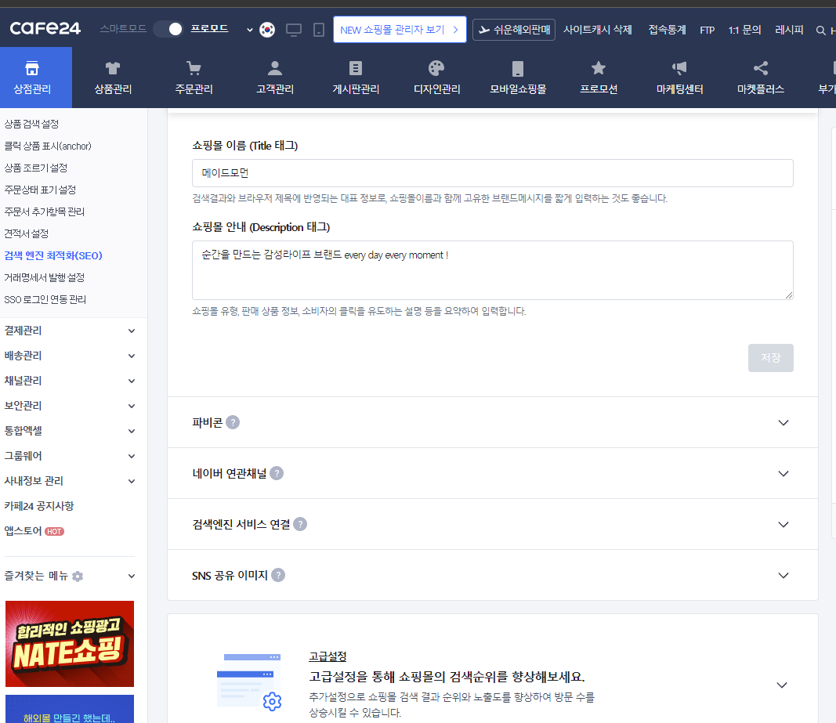
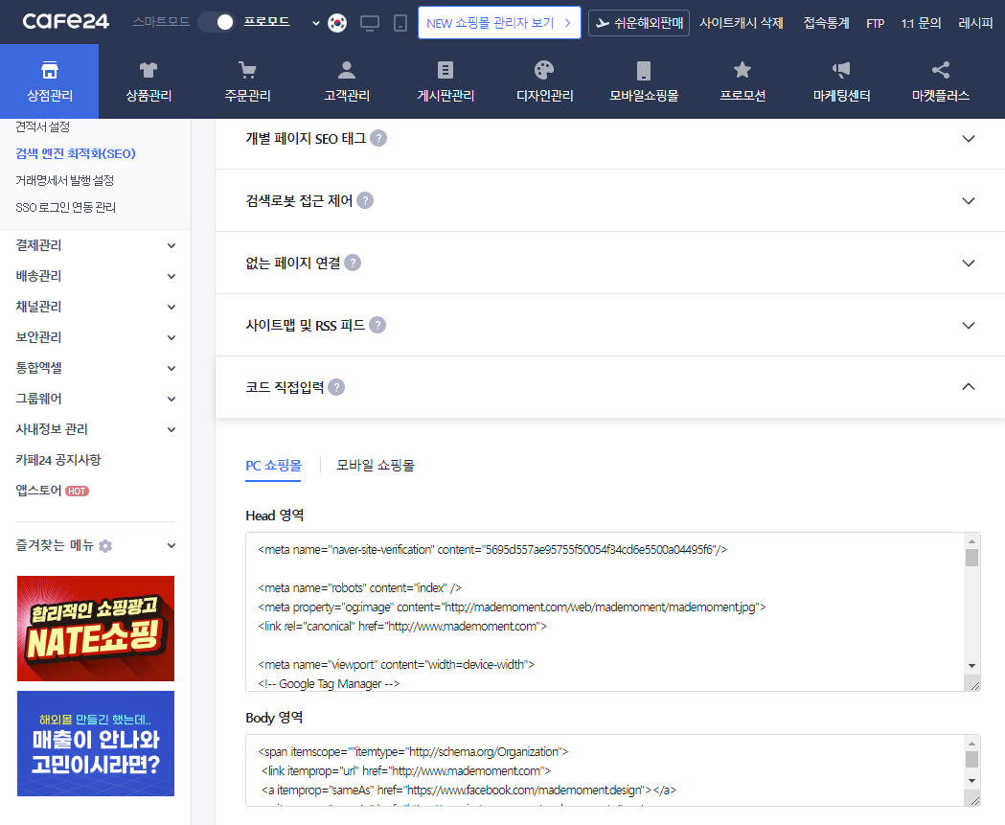
[카페24] GTM추적코드설치 – 스크립트 관리 기능
1
2
4
5
6
3
※ PC / M 둘 다 적용
카페24 관리자 로그인 후
상점관리 -> 검색엔진최적화(SEO) -> 고급설정 -> 코드직접입력 -> 공통 Header 영역

Slide 14
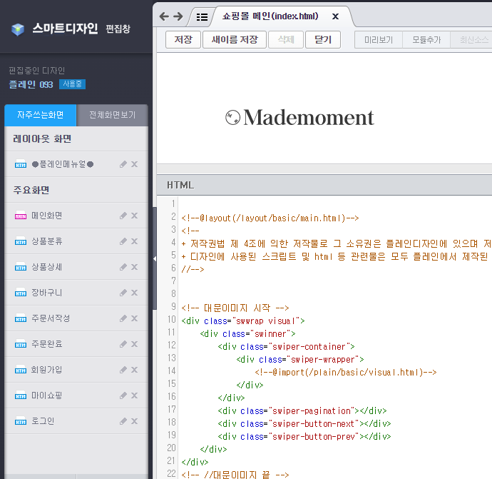
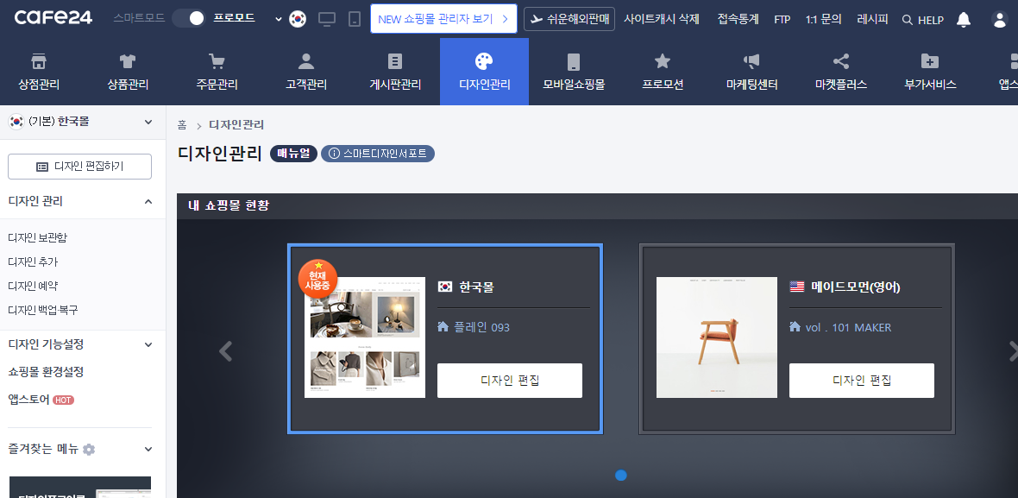
[카페24] GTM추적코드설치 – 디자인 편집 기능
※ PC / M 둘 다 적용
1
2
4
3
카페24 관리자 로그인 후
디자인관리 -> 쇼핑몰선택 -> 디자인편집하기 -> 전체화면보기 -> 레이아웃 -> 기본레이아웃

Slide 15
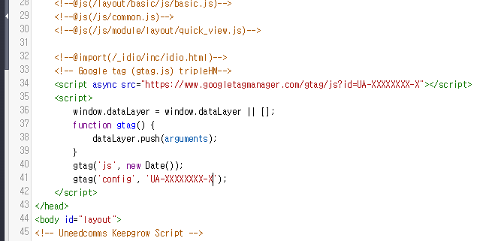
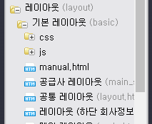

[카페24] GTM추적코드설치 – 디자인 편집 기능
1
2
3
4
5
디자인관리 -> 쇼핑몰선택 -> 디자인편집하기 -> 전체화면보기 -> 레이아웃 -> 기본레이아웃 -> 코드작성 -> 저장
※ Head태그 안에 작성하면 되지만 가능한, </head> 태그 바로 위에 작성하는 것이 좋습니다.

Slide 16

고도몰 – GTM 추적코드 설치

Slide 17
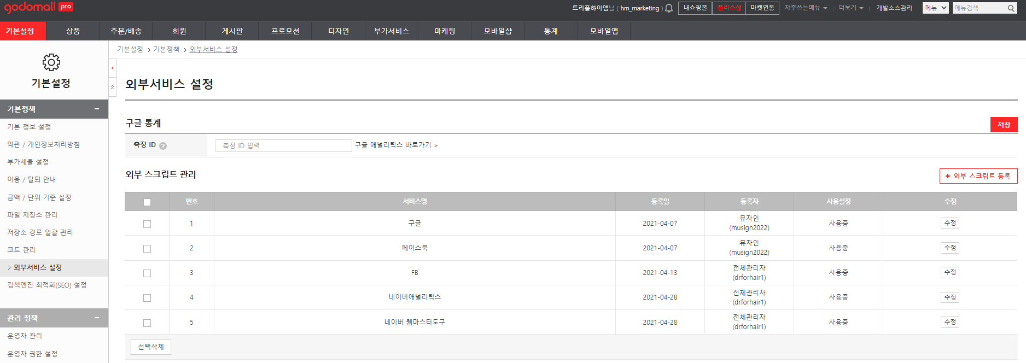
[고도몰] GTM추적코드설치 – 스크립트 관리 기능
1
3
2
고도몰 관리자 로그인 후
기본설정 -> 외부서비스 설정 -> 외부 스크립트 등록

Slide 18
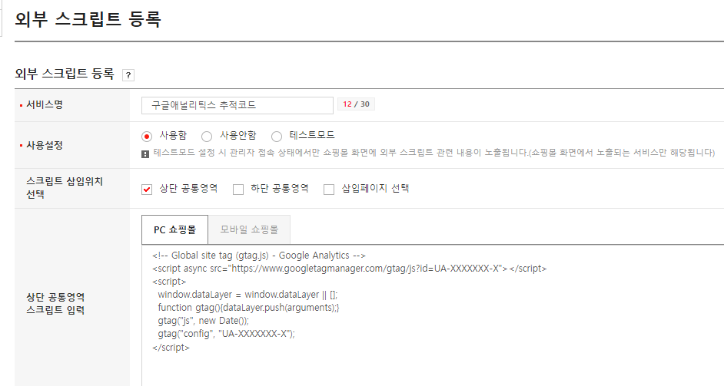
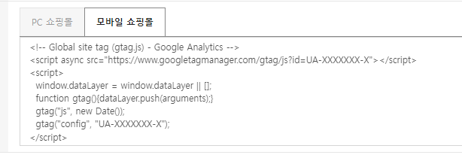
[고도몰] GTM추적코드설치 – 스크립트 관리 기능
1
2
3
4
5
※ PC / M 둘 다 적용
고도몰 관리자 로그인 후
외부 스크립트 등록 -> 서비스명 작성 -> 사용함 체크 -> 상단 공통영역 체크 -> PC쇼핑몰/모바일쇼핑몰 둘 다 코드 작성 -> 저장

Slide 19
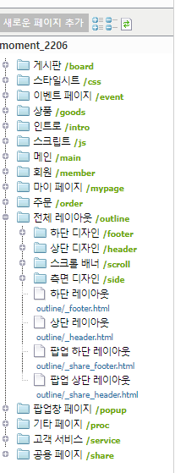
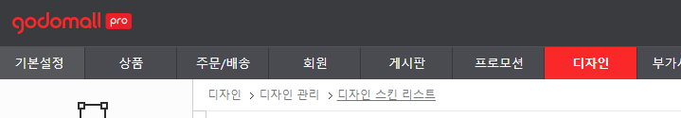
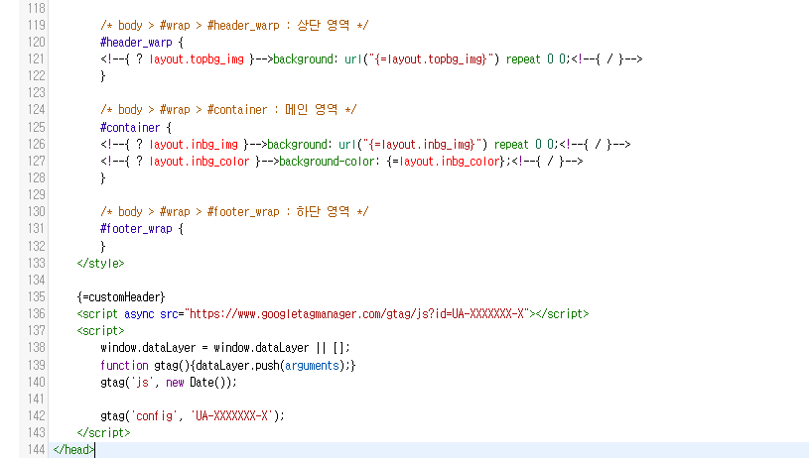

[고도몰] GTM추적코드설치 – 디자인 편집 기능
1
2
3
5
4
디자인 -> 전체 레이아웃 -> 상단 레이아웃 -> 코드작성 -> 우측상단 디자인 페이지 저장 클릭
※ Head태그 안에 작성하면 되지만 가능한, </head> 태그 바로 위에 작성하는 것이 좋습니다.

Slide 20

메이크샵 – GTM 추적코드 설치

Slide 21
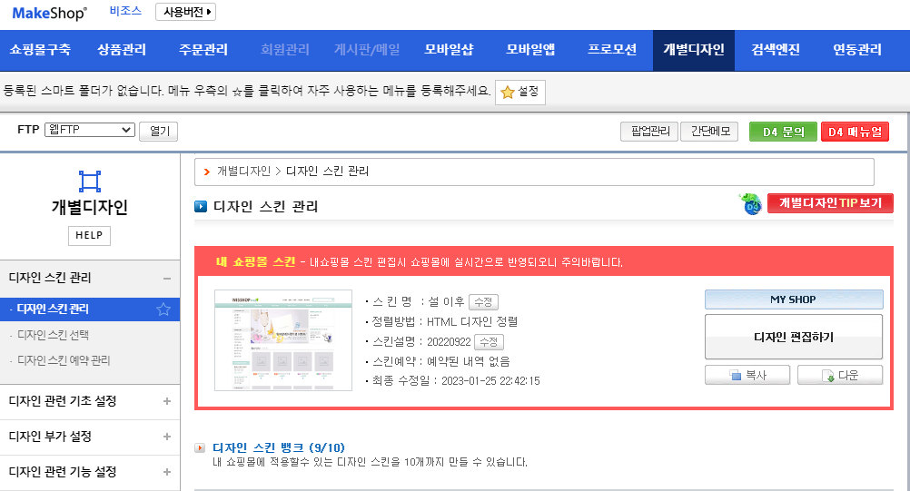
[메이크샵] GTM추적코드설치 – 디자인 편집 기능 (PC)
1
2
3
메이크샵 관리자 로그인 후
개별디자인 -> 디자인 스킨관리 -> 디자인 편집하기

Slide 22
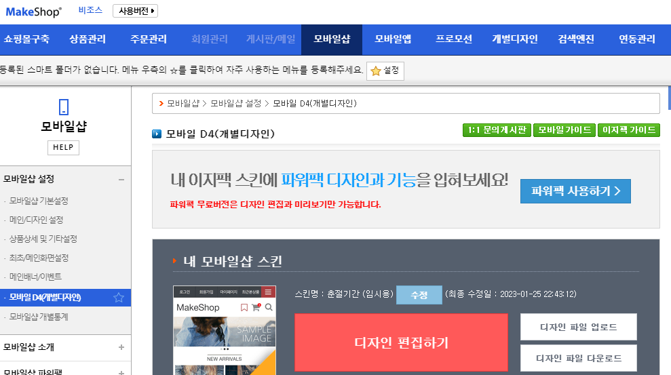
[메이크샵] GTM추적코드설치 – 디자인 편집 기능 (M)
1
2
3
메이크샵 관리자 로그인 후
모바일샵 -> 모바일 D4(개별디자인) -> 디자인 편집하기

Slide 23
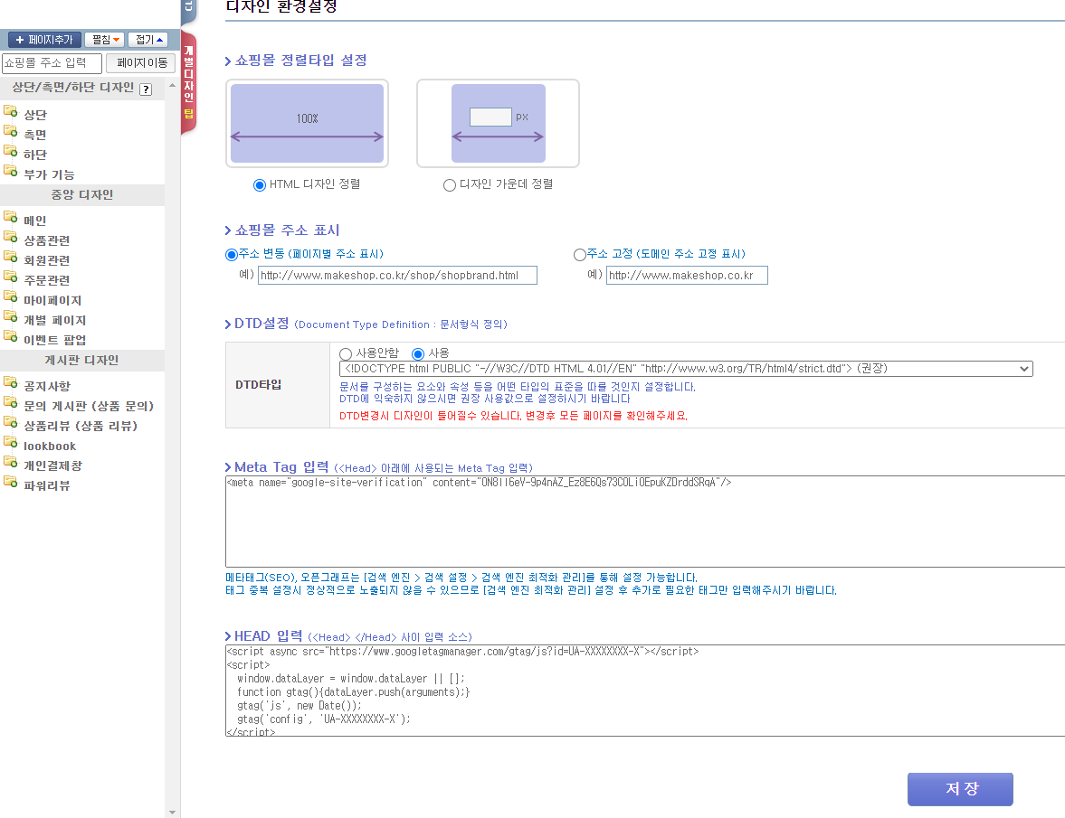
[메이크샵] GTM추적코드설치 – 디자인 편집 기능 (PC/M)
1
다지인 편집창 진입 후
디자인 환경설정 -> HEAD입력 -> 코드작성 -> 저장
2
3

Slide 24

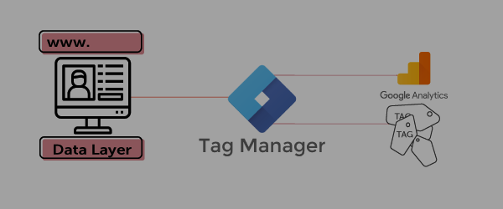
전자상거래 dataLayer 설치

Slide 25
설치 전 공통 가이드
※ 본 가이드는 카페24, 고도몰, 메이크샵 각각 GA4 전자상거래 dataLayer 코드 설치법을 설명합니다.
전자상거래 dataLayer코드 종류는 아래와 같습니다.
1. 상품상세조회 - view_item
2. 장바구니 추가 버튼 클릭 - add_to_cart
3. 구매완료 – purchase
4. 주문석작성 - begin_checkout
5. 상풍목록조회 – view_item_list
해당 가이드에서는 위 5개 이벤트의 코드 설치에 대한 내용을 제공합니다.
다음 슬라이드에서 코드에 대한 설명을 확인 할 수 있습니다.
GA4 전자상거래 자세한 내용은 구글에서 제공하는 관련 document 를 통해 확인 할 수 있습니다.

Slide 26
이벤트 별 주요 매개변수
상품목록조회 – view_item_list
- 코드 위치 : 상품목록 페이지
window.dataLayer = window.dataLayer || [];
window.dataLayer.push({
event: 'view_item_list',
ecommerce: {
items: [{
item_name: 'Finnish magical parka',
item_id: 'mp1122',
price: '31.10',
item_brand: 'PARKA4LIFE',
item_category: 'Apparel',
item_category2: 'Coats',
item_category3: 'Parkas',
item_category4: 'Unisex',
item_variant: 'Navy blue',
item_list_name: 'Featured items',
item_list_id: 'FI1',
index: 1,
quantity: '1'
},{
item_name: 'Swedish regular parka',
item_id: 'sp2323',
price: '92.00',
item_brand: 'PARKA4LIFE',
item_category: 'Apparel',
item_category2: 'Coats',
item_category3: 'Parkas',
item_category4: 'Unisex',
item_variant: 'Black',
item_list_name: 'Featured items',
item_list_id: 'FI1',
index: 2,
quantity: '1'
}]
}
});
2. 상품상세조회 – view_item
- 코드 위치 : 상품상세 페이지
window.dataLayer = window.dataLayer || [];
window.dataLayer.push({
event: 'view_item',
ecommerce: {
items: [{
item_name: 'Finnish magical parka',
item_id: 'mp1122',
price: '31.10',
item_brand: 'PARKA4LIFE',
item_category: 'Apparel',
item_category2: 'Coats',
item_category3: 'Parkas',
item_category4: 'Unisex',
item_variant: 'Navy blue',
quantity: '1'
}]
}
});
3. 장바구니 추가– add_to_cart
- 코드 위치 : 상품상세 페이지
window.dataLayer = window.dataLayer || [];
window.dataLayer.push({
event: 'add_to_cart',
ecommerce: {
items: [{
item_name: 'Finnish magical parka',
item_id: 'mp1122',
price: '31.10',
item_brand: 'PARKA4LIFE',
item_category: 'Apparel',
item_category2: 'Coats',
item_category3: 'Parkas',
item_category4: 'Unisex',
item_variant: 'Navy blue',
quantity: '1'
}]
}
});
4. 주문서 작성 – begin_checkout
- 코드 위치 : 주문서작성 페이지
window.dataLayer = window.dataLayer || [];
window.dataLayer.push({
event: 'begin_checkout',
ecommerce: {
items: [{
item_name: 'Finnish magical parka',
item_id: 'mp1122',
price: '31.10',
item_brand: 'PARKA4LIFE',
item_category: 'Apparel',
item_category2: 'Coats',
item_category3: 'Parkas',
item_category4: 'Unisex',
item_variant: 'Navy blue',
quantity: '3'
},{
item_name: 'Parka stain removal',
item_id: 'psr1332',
price: '5.99',
item_brand: 'PARKA4LIFE',
item_category: 'Apparel',
item_category2: 'Utility',
item_category3: 'Care product',
quantity: '1'
}]
}
});
5. 주문완료 – purchase
- 코드 위치 : 주문완료 페이지
window.dataLayer = window.dataLayer || [];
window.dataLayer.push({
event: 'purchase',
ecommerce: {
currency: 'EUR',
value: 109.29,
tax: 7.18,
shipping: 10.00,
affiliation: 'My Parka Store',
transaction_id: 'p115-20202000',
coupon: 'free_back_rub',
items: [{
item_name: 'Finnish magical parka',
item_id: 'mp1122',
price: '31.10',
item_brand: 'PARKA4LIFE',
item_category: 'Apparel',
item_category2: 'Coats',
item_category3: 'Parkas',
item_category4: 'Unisex',
item_variant: 'Navy blue',
quantity: '3'
},{
item_name: 'Parka stain removal',
item_id: 'psr1332',
price: '5.99',
item_brand: 'PARKA4LIFE',
item_category: 'Apparel',
item_category2: 'Utility',
item_category3: 'Care product',
quantity: '1',
item_coupon: 'cheap_stain_removal'
}]
}
});
주요 매개변수 설명
item_name | 상품 이름
item_id | 상품 고유 아이디 값
price | 상품 가격
currency | 상품 가격 통화 ( ex : KRW )
quantity | 상품 개수
transaction_id | 주문완료 시 주문ID
value | 주문완료 시 전체 상품의 금액

Slide 27
카페24 – 전자상거래 dataLayer 설치

Slide 28
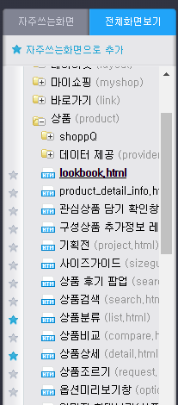
카페24 전자상거래 dataLayer 설치 - 상품상세조회(view_item) 이벤트
2
<script>
window.onload = function(){
var item = {
'item_name': '',
'price': '',
'item_id': '',
};
item.item_name = document.querySelector("meta[property='og:title']").content.trim();
item.price = typeof product_sale_price !== 'undefined'? product_sale_price : product_price;
item.item_id = iProductNo;
console.log(item);
dataLayer.push({ ecommerce: null })
dataLayer.push({
"event" : "test_view_item",
"ecommerce" : {
"items" : item
}
});
};
</script>
1. 상품 폴더 안에 상품상세(detail.html)
페이지로 이동합니다
2. 가장 하단에 해당 코드 복사하여 삽입
3. 저장
4. console창에서 상품정보 확인
1

Slide 29
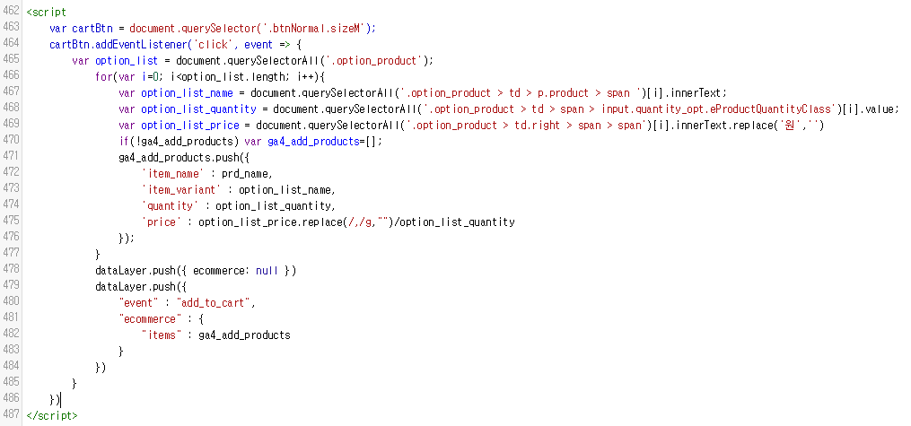
카페24 전자상거래 dataLayer 설치 - 장바구니추가(add_to_cart) 이벤트
예시)
2
1. 상품 폴더 안에 상품상세(detail.html)
페이지로 이동합니다
2. 장바구니 추가 버튼에 대한 변수를
생성합니다.
3. 장바구니 이벤트의 경우 치환변수 사용이
어렵기 때문에 document.querySelector를
이용하여 선택되어있는 옵션 정보를
가져옵니다.
4. 상품을 담을 배열을 생성하고 선택
되어있는 옵션의 개수만큼 반복하여
상품 배열에 push 합니다.
5. 상품이 담긴 배열을 활용하여 dataLayer
코드를 작성합니다.
3
4
5
1

Slide 30
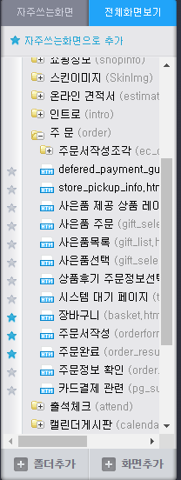
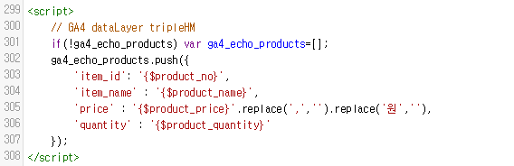

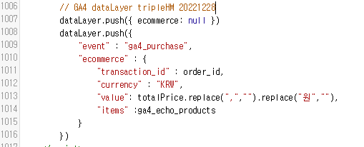
카페24 전자상거래 dataLayer 설치 - 구매완료(purchase) 이벤트
2
1. 주문폴더안에 주문완료(order_result.html)
페이지로 이동합니다
2. 주묵목록이 반복되는 코드 안에서
주문목록을 담을 배열을 생성하여
주문상품들을 push합니다.
3. 주문번호와 최종주문금액을 미리 변수로
생성합니다.
4. 주문상품들이 push된 배열을 활용하여
dataLayer코드를 작성합니다.
3
4
1

Slide 31
카페24 치환코드
주요 매개변수 설명
이벤트 명 | 매개변수 | 매개변수 설명 | 매개변수에 따른 카페24 치환변수
모든이벤트 | item_name | 상품 이름 | '{$name}'
모든이벤트 | item_id | 상품 고유 아이디 값 | '{$product_no}'
모든이벤트 | price | 상품 가격 | '{$product_price}'
주문완료 | quantity | 상품 개수 | '{$product_quantity}'
주문완료 | transaction_id | 주문완료 시 주문ID | ‘{$order_id}’
주문완료 | value | 주문완료 시 전체 상품의 금액 | '{$result_order_price_front_head}{$result_order_price_front}{$result_order_price_front_tail}'
※ 카페24에서 사용하는 더 많은 치환변수를 확인 하고싶다면, 카페24 고객센터의 문의 혹은 카페24 모듈 사용법에 관련한 문서를 읽어보시길 바랍니다.

Slide 32
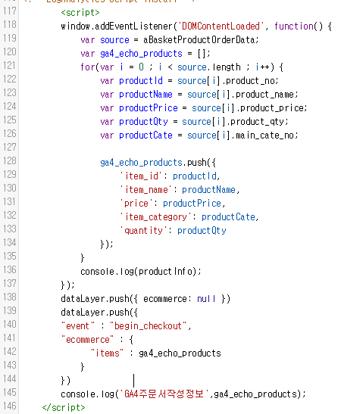
카페24 전자상거래 dataLayer 설치 - 주문서작성(begin_checkout) 이벤트
예시)
2
3
1. 주문폴더안에 주문서작성(orderform.html)
페이지로 이동합니다
2. 치환변수가 아닌 카페24에서 페이지 로드
후 제공하는 변수를 활용하기 위해 모든
페이지가 로드된 이후 실행되는 함수
안에 코드를 작성합니다.
3. 배열을 생성하고 주문서에 담긴 상품을
aBasketProductOrderData변수를 활용
하여 push합니다.
4. 주문정보가 push된 배열을 활용하여
dataLayer코드를 작성합니다.
5. 마지막으로 상품이 배열에 잘 들어갔는지
console.log로 확인해봅니다.
1
4
5

Slide 33
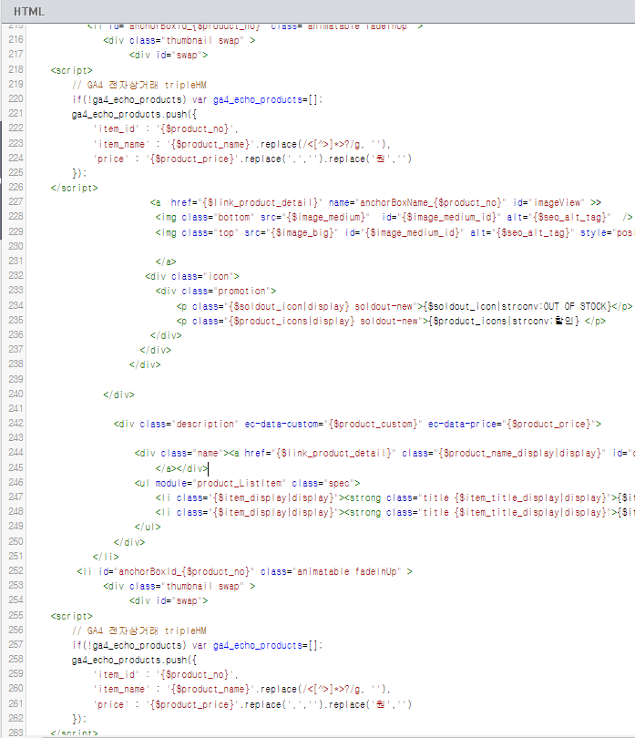
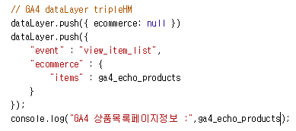
카페24 전자상거래 dataLayer 설치 - 상품목록조회(view_item_list) 이벤트
예시)
※ 상품분류 페이지에서는 카페24에서 제공하는 변수 중 GTM에서 활용가능한 변수가 없기 때문에 디자인 편집을 통해 직접 dataLayer코드를 설치해야합니다.
1. 상품 폴더 안에 상품분류(list.html)
페이지로 이동합니다
2. 상품목록을 담을 배열생성합니다.
3. 각 상품정보가 반복되는 코드 안에서
생성한 배열에 상품목록을 push하는
코드를 삽입합니다.
4. 상품들이 push된 배열을 활용하여
dataLayer코드를 작성합니다.
5. 마지막으로 상품이 배열에 잘 들어갔는지
console.log로 확인해봅니다.
2
3
1
4
5
2
3

Slide 34
고도몰 – 전자상거래 dataLayer 설치

Slide 35
고도몰 전자상거래 dataLayer 설치 - 상품목록조회(view_item_list) 이벤트

Slide 36
고도몰 전자상거래 dataLayer 설치 - 상품상세조회(view_item) 이벤트

Slide 37
고도몰 전자상거래 dataLayer 설치 - 장바구니추가(add_to_cart) 이벤트

Slide 38
고도몰 전자상거래 dataLayer 설치 - 주문서작성(begin_checkout) 이벤트

Slide 39
고도몰 전자상거래 dataLayer 설치 - 구매완료(purchase) 이벤트

Slide 40
메이크샵 – 전자상거래 dataLayer 설치

Slide 41
메이크샵 전자상거래 dataLayer 설치 - 상품목록조회(view_item_list) 이벤트

Slide 42
메이크샵 전자상거래 dataLayer 설치 - 상품상세조회(view_item) 이벤트

Slide 43
메이크샵 전자상거래 dataLayer 설치 - 장바구니추가(add_to_cart) 이벤트

Slide 44
메이크샵 전자상거래 dataLayer 설치 - 주문서작성(begin_checkout) 이벤트

Slide 45
메이크샵 전자상거래 dataLayer 설치 - 구매완료(purchase) 이벤트

Slide 46


GTM 설정

Slide 47
GTM 설정 – GA4 기본 셋팅

Slide 48
GTM 설정 – GA4 전자상거래 이벤트 설정 [ view_item_list ]

Slide 49
GTM 설정 – GA4 전자상거래 이벤트 설정 [ view_item ]

Slide 50
GTM 설정 – GA4 전자상거래 이벤트 설정 [ add_to_cart ]

Slide 51
GTM 설정 – GA4 전자상거래 이벤트 설정 [ begin_checkout ]

Slide 52
GTM 설정 – GA4 전자상거래 이벤트 설정 [ purchase ]

Slide 53

디버깅

Slide 54
GTM에서 디버깅하기

Slide 55
GA4에서 디버깅하기

Slide 56
GA4에서 실시간 데이터 확인하기

Slide 57

감사합니다
트리플하이엠 구글 애널리틱스4 전자상거래 설치가이드
Publisher 주식회사 트리플하이엠 연구소 엄태영 PM
Address 서울시 금천구 디지털로 121 에이스 가산타워10층
Telephone 010-4993-2972
e-mail xodud2972@hmcorp.co.kr
Homepage https://www.hmcorp.co.kr
COPYRIGHT(C) TRIPLE HM. ALL RIGHTS RESERVED.
이문서는(주)크리플하이엠의 지적재산이므로 어떠한 경우에도 ㈜트리플하이엠의공식적인 허가없이 이 문서의 일부 또는 전체를 변경하여 복제, 전송, 배포할 수 없습니다.
이 문서는 정보 제공의 목적으로 제공되며, 이 문서의 사용 혹은 사용결과에 따른 책임은 전적으로 사용자에게 있습니다.
트리플하이엠 www.hmcorp.co.kr

